Slide 1

הצגה וניתוח של
התקציב המגדרי
תקציב משרד התרבות והספורט

Slide 2
מדיניות המשרד
מדיניות המשרד כיום היא לחזק את פעילות הנשים בכל התחומים בהם עוסק המשרד.
המשרד ייתן דגש מיוחד לחיזוק הפעילות המגדרית במגזרים החרדי והלא יהודי.

Slide 3
מדיניות המשרד
כיום, קיים קושי לנתח את השייכות המגדרית בתקציב המשרד.
בניגוד לספורט, שם ניתן תעדוף למגדר באמות המידה, בתחום התרבות מרבית התמיכות מועברות כתמיכה שוטפת לגוף ללא כל שייכות למגדר.

Slide 4
תחילתו של שינוי – מינהל תרבות
המשרד פועל בימים אלו להכנסת תנאי סף חדש לקבלת תמיכה מהמשרד, כך שבכל הנהלת גוף שנתמך על ידי המשרד יהיה ייצוג הולם לנשים כתנאי לקבלת התמיכה.

Slide 5
תחילתו של שינוי – מינהל תרבות
המשרד חרט על דגלו את חיזוק המגדר הנשי .
אנו פונים לנשים וגופים העוסקים בפעילות תרבות ייעודית לנשים לפנות אל המשרד במטרה למנף את הפעילות.

Slide 6
תחילתו של שינוי – מינהל ספורט
הכפלת התקצוב הייעודי לספורט נשים - אתנה.
הרחבת התקצוב לענפי הספורט בהם לנשים יש הצלחה כדוגמת כדורסל.
הגדלת תקציב הספורט העממי כדוגמת מאמאנט וכדורשת

Slide 7
חשיבה מגדרית
הטמעת חשיבה מגדרית מהווה אסטרטגיה לשיפור מעמדן של נשים בחברה. ההנחה המרכזית העומדת בבסיס אסטרטגיה זו היא שהתקציב אינו כלי ניטרלי אלא כלי המשקף סדרי עדיפויות כלכליים וחברתיים.
Notes:
מנכ"ל

Slide 8

מינהל התרבות

Slide 9
פעולות יחודיות בתחום התרבות
חממות קולנוע ייעודיות לנשים במגזר החרדי.
חממות קולנוע ייעודיות לנשים במגזר הערבי.
רצועה חרדית במסגרת תרבות בקהילה.
תעדוף נשים יוצרות בתחום בקולנוע.
יום עיון למניעת הטרדות מיניות בתעשיית הקולנוע.
Notes:
הפרויקט "פתיחת מסך" חממת קולנוע ליוצרות מהציבור החרדי הופק בשיתוף המשרד, קרן גשר לקולנוע רב תרבותי, מפעל הפיס והרשות השנייה לטלוויזיה ורדיו. מבין 46 נשים חרדיות שהגישו מועמדותן – נבחרו 12 יוצרות להשתתפות בפרויקט. במסגרת החממה, המשתתפות קיבלו מענקי פיתוח וחניכה מקצועית. אירוע הפיצ'ינג התקיים במסגרת פסטיבל קולנוע המהווה במה מקצועית וחגיגית לפרויקט.
במסגרת ה"רצועה החרדית" אישרה וועדת התמיכות של מינהל התרבות שורה ארוכה של בקשות תמיכה שהוגשו מטעמם של גופים ורשויות במגזר החרדי.
בשנת 2014 הוגשו 33 בקשות תמיכה- מתוכן 26 נתמכו.
סך התמיכה בשנת 2014 עומד על 913 אש"ח.
אחוז פעילות הנשים מהווה כ – 90-95% מסך היקף הפעילות.

Slide 10

מינהל הספורט

Slide 11
מינהל הספורט
למינהל הספורט 3 תחומי אחריות עיקריים:
  ספורט תחרותי- הישגי
  תרבות הספורט – ספורט לכל (ספורט עממי)
  סיוע בשיפוץ ושדרוג מתקנים

Slide 12
ייצוג הולם של נשים
כחלק ממדיניות המשרד בדבר ייצוג הולם של נשים בספורט שם לו המשרד כמטרה שנשים יהיו בעמדה משפיעה בצומת קבלת ההחלטות.
כיום, ייצוג הולם לנשים מהווה תנאי סף לקבלת תמיכת משרד התרבות והספורט עבור איגודים או התאחדויות ספורט:
  שיעור הנשים החברות בהנהלת ההתאחדות או האיגוד יהיה כשיעור הספורטאיות מתוך כלל הספורטאים בגוף או 30% מכלל חברי ההנהלה לפי הנמוך מבין השניים.

Slide 13
העדפה מגדרית במבחני תמיכה ואמות מידה
במועצה להסדר ההימורים בספורט (באמצעות ועדה ציבורית):
    אמות המידה לחלוקת תמיכות המועצה להסדר ההימורים בספורט לקידום ספורט נשים בישראל
    מקדם של 1.1 לניקוד הניתן לענף עבור ספורטאית רשומה
    תוספת של 20% לאגודה עבור ספורטאיות

Slide 14
העדפה מגדרית במבחני תמיכה ואמות מידה
במשרד התרבות והספורט (מבחן תמיכה):
    מקדם של 1.5 עבור כל פעולה של ספורטאית
    רצועת "פרחי ספורט"- מקדם של 1.2 על כל קבוצת ילדות בפרויקט

Slide 15
התכנית הלאומית "פרחי ספורט" – פילוח רישום ילדות לעומת ילדים
ענף ספורט | סך הילדים שנרשמו במערכת התאחדות ספורט בתי הספר | סך הילדים שנרשמו | סך הילדות שנרשמו | אחוז הילדות מסך הנרשמים
אופני הרים | 744 | 618 | 126 | 16.94%
אתלטיקה | 398 | 200 | 198 | 49.75%
ג'ודו | 574 | 386 | 188 | 32.75%
התעמלות | 828 | 104 | 724 | 87.44%
טניס | 717 | 344 | 373 | 52.02%
כדוריד | 661 | 362 | 299 | 45.23%
כדורסל | 3,106 | 1,755 | 1,351 | 43.50%
כדורעף | 991 | 463 | 528 | 53.28%
שחייה | 699 | 416 | 283 | 40.49%
שייט | 310 | 188 | 122 | 39.35%
סה"כ | 9,028 | 4,836 | 4,192 | 46.43%

Slide 16

אתנה

Slide 17
חזון המועצה הציבורית לקידום ספורט נשים
"שינוי חברתי ומגדרי בתרבות הספורט בישראל בדרך אשר תבטיח את השתתפותן המלאה של ילדות, נערות ונשים בכל תחומי הספורט ובכל הרמות"

Slide 18
מטרות על - אתנה
הקמת תשתית מספרית ואיכותיות של ספורטאיות בפריסה ארצית.
יצירה וקידום מנהיגות נשים בספורט.
שינוי עמדות החברה באשר לחשיבות הספורט כגורם משמעותי בהכשרתה ועיצובה של כל ילדה ונערה.

Slide 19
מתווה התכנית הרב שנתית 2013-2016
ספורט הישגי – מודלים לחיקוי
הוועד האולימפי - ספורטאיות הישג – מודלים לחיקוי
ליגות וסגלים
תכניות באיגודים: תמיכה מקצועית בצעירות, תכניות לחיזוק פעילות תשתית אנושית ותחרותית בענפי הספורט
פעילות טרום תחרותית ילדות בגיל הצעיר
פרויקטים לגיוס ילדות – ברשויות מקומיות, במועדוני ספורט והתאחדות הספורט לביה"ס

Slide 20
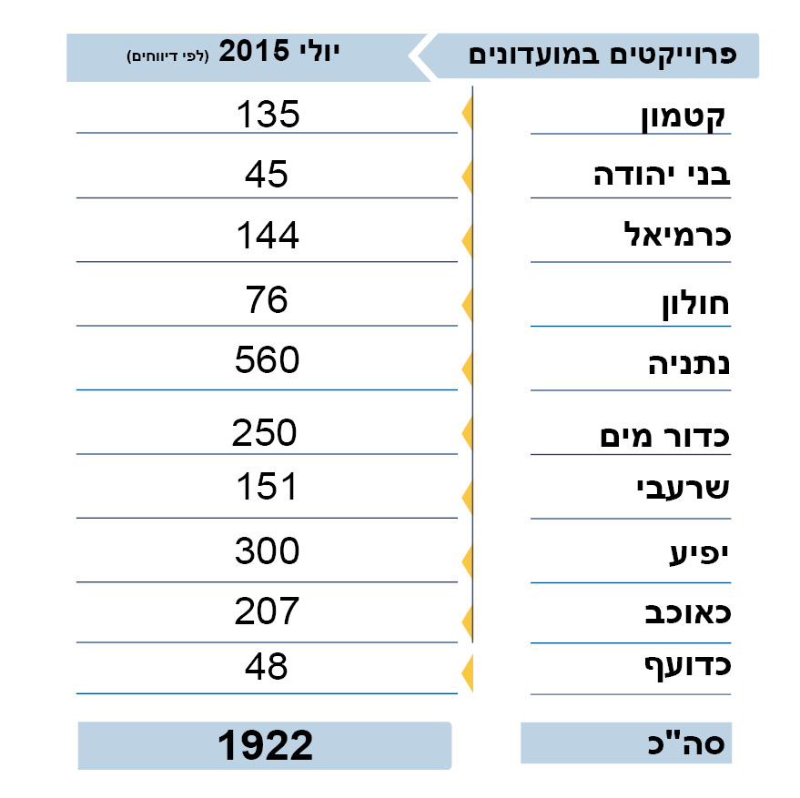
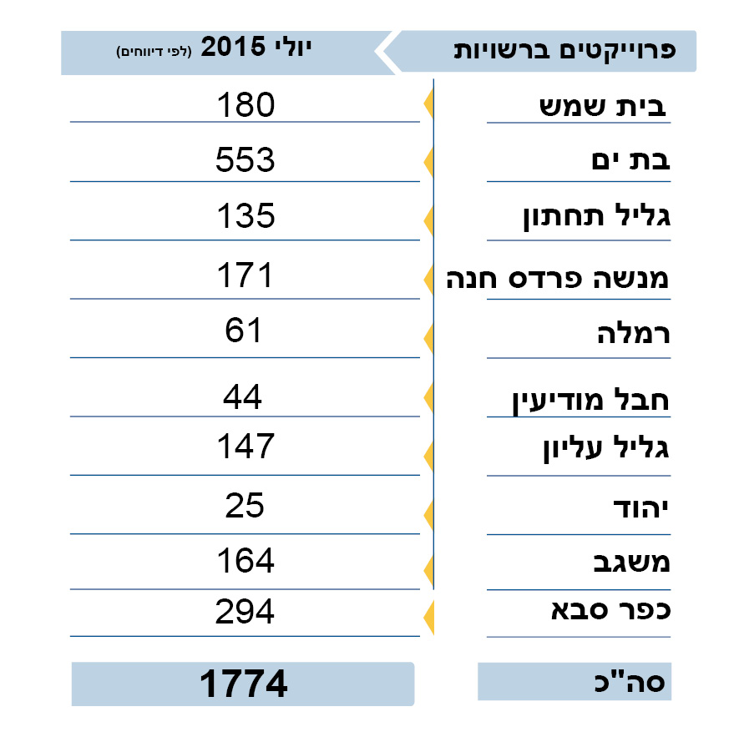
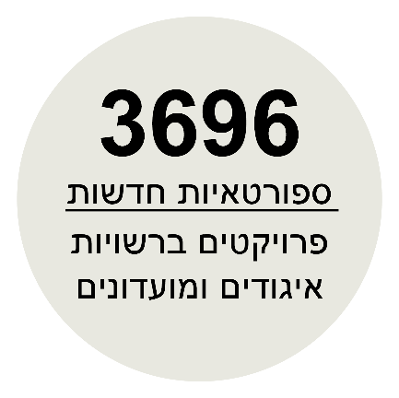
מספרי ספורטאיות ב 20 פרויקטים ברשויות, איגודים ומועדונים

Slide 21

שינוי עמדות
אתנה רצות למרחקים ארוכים
יצירת מודלים לחיקוי
שינוי עמדות בקהלי יעד מגוונים
חתירה למצוינות בניהול
26 שגרירות אתנה בפעילות שנתית ברחבי הארץ
סיוע מעבר מקריירה ראשונה לשנייה
קורס שוות בספורט: נשים ברשויות מקומיות
אתנה בטיפוס מתמיד
כנסים
קורסים ותכניות העשרה
מלגות
מלגות ללימודי תעודה מקצועית – אימון, הדרכה ושיפוט, מלגות לקורסי ניהול בספורט
כ- 30 מלגות הדרכה מחולקות בשנה
כנס שנתי
"אתנה בדיבור ישיר"
פורום נשים בהנהלות
איגודי הספורט
3 כנסים 550 איש
3 התכנסויות פורום נשים

Slide 22
אתנה הולכות רחוק
סה"כ השתתפו באירוע כ- 6,000 ילדות נערות ונשים מתוכם 2,700 תלמידות שלקחו חלק באירוע גידול של כ- 10%, השתתפות של 60 בתי ספר באירוע

